Slide 1
表 面 物 理 学
江 颖
量子材料中心

Slide 2
江颖简介
简历：
北京师范大学物理系，理学学士，2003
中国科学院物理研究所，理学博士，2008
德国亥姆霍兹协会Juelich研究中心，访问学者，2006-2007。
美国加州大学 (Irvine)，博士后，2008-2010
北京大学量子材料中心，助理教授/副教授/教授/博雅教授，2010至今
主持项目、人才计划及获奖情况：
日本“仁科芳雄亚洲奖”，2020
中国科学十大进展，2016、2018
北京市杰出青年中关村奖，2020
教育部自然科学一等奖，2019
“万人计划”领军人才，2019
美国物理学会会士，2019
陈嘉庚青年科学奖-数理科学奖，2018
中国青年科技奖，2018
国家自然科学基金委杰出青年基金，2017
英国物理学会“Emerging Leaders” ，2016
Notes:
首先是个人简介。我2008年获得中科院物理所的博士，2010年初加入北京大学量子材料科学中心，成立了独立的课题组。近年来，我们的工作曾两度入选中国科学十大进展，我个人也获得了万人计划，中国青年科技奖，陈嘉庚青年科学奖，基金委的杰出青年等奖项和荣誉。

Slide 3
江颖简介
研究领域为凝聚态实验物理，十多年以来一直利用扫描探针显微镜（SPM）从事表面、界面与低维物理方向的研究。
在单量子态的高分辨探测和操控研究方面，取得一系列具有国际影响的研究成果。特别是刷新了扫描探针显微镜分辨率的世界纪录，实现了氢原子核的空间成像和定位，在原子尺度上首次揭示了水的核量子效应。
多次在国际顶级期刊发表文章，包括：《科学》 2篇、《自然》 5篇、《自然》子刊8篇，综述文章5篇（Nature Reviews、Surface Science Reports、Progress in Surface Science等）。
受邀在美国物理学会年会、美国化学学会年会、美国真空学会年会等重要国际学术会议上作邀请报告 80 余次（包括11次大会/主旨报告）。
担任北京怀柔科学城轻元素量子材料交叉平台主任。担任Journal of Chemical Physics、Chemical Physics、Advanced Quantum Technologies等十余个国际期刊杂志编委。
Notes:
我的主要研究手段是扫描探针显微镜（SPM），主要从事单量子态的高分辨探测和操控研究。最近，我们刷新了扫描探针显微镜分辨率的世界纪录，实现了氢原子核的空间成像和定位，在原子尺度上首次揭示了水的核量子效应。回国开展独立工作后，发表Science 2篇、Nature 3篇、Nature子刊8篇，综述文章5篇。受邀在美国物理学会年会等国际重要学术会议上作邀请报告70余次。

Slide 4
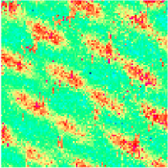
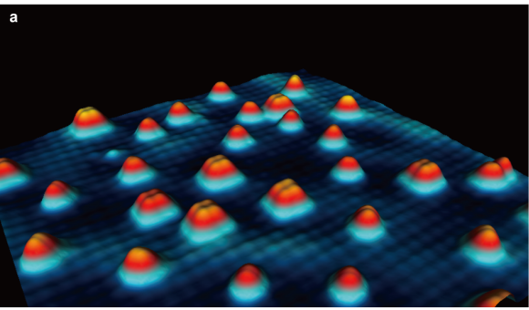
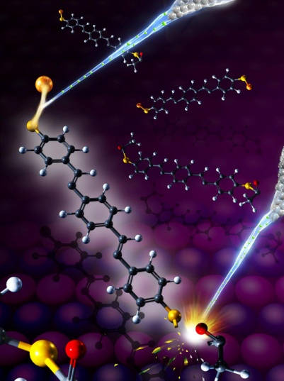
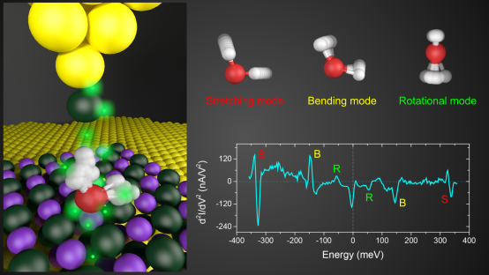
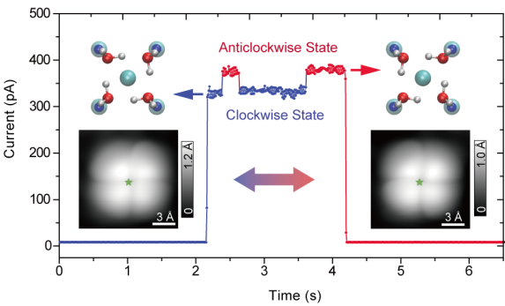
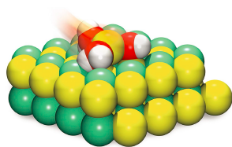
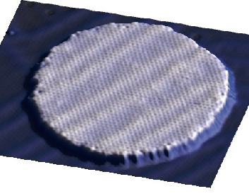
原子尺度上的极限探测和调控（江颖组）
Science 2011: 二维近藤晶格
Nature Materials 2014: 水的亚分子级成像
Nature Chemistry 2013:
单分子化学键操控
Science 2016: 氢键的核量子效应
Nature Physics 2015: 水的量子隧穿
Nature 2020: 防腐蚀层的原子结构
Nature 2018: 水合离子的幻数效应
Nature 2020: 二维冰的原子结构和生长

Slide 5
- 基础课（比如力学等）：
描述现象，建立模型，推导公式，解出答案
- 专业基础课（比如表面物理学）：
跳越性大，内容不够连续；题目来自实际研究，比较深，讲不透彻。我尝试向大家讲述一门和前沿课题紧密联系的研究型课程，除了教授基础知识外，将介绍相关的研究手段，并结合一些研究实例，试图展现给同学一个做研究的过程，引导大家未来对表面物理/物理研究的兴趣，甚至是信心。
本课程大致可以分为三个部分：第一部分教授表面基础理论，第二部分介绍表面物理研究的先进模拟和实验手段，最后会结合我自己的科研经历讲授一些实例，和大家分享做科研的完整过程，交流如何在实际的科研过程中运用书本中的知识。
从这个角度看，这里讲授的一些问题，将来很可能发展成你们以后的研究题目，会进一步深入下去。

Slide 6
地点： 三教401
时间：第1周-第16周（星期三）第10-12节 (18:40-21:30)
课程表：
9月23日 第一课 表面物理学的现状及趋势
9月29日 第二课 表面晶格结构
10月14日 第三课 表面电子结构
10月21日 第四课 表面吸附
10月28日 第五课 表面等离激元
11月4日 第六课 表面热力学和动力学
11月11日 分组讨论 (40%)
11月18日 分组讨论 (40%)
11月25日 第七课 实验1：表面时间分辨技术
12月2日 第八课 实验2：表面能量分辨技术
12月9日 第九课 实验3：表面空间分辨技术1
12月16日 第十课 实验4：表面空间分辨技术2
12月23日 第十一课 实验5：表面外延生长与原位观测技术
12月30日 第十二课 实验6：超高真空技术
1月？日 期末考试 (60%)
Notes:
6

Slide 7
参考书目
主要参考书:
F. Bechstedt, Principles of Surface Physics, Springer-Verlag, 2003.
M. C. Desjonqùeres and D. Spanjaard, Concepts in Surface Physics, Springer-Verlag, 1996.
A. Zangwill, Physics at Surfaces, Cambridge, 1998
Harald Ibach, Physics of Surfaces and Interfaces, Springer, 2006.
C. B. Duck and E. W. Plummer, Frontiers in Surface and Interface, North-Holland, Amsterdam, 2002.
其他参考书:
J. J. Sakurai and J. Namolitano, Modern Quantum Mechanics, Addison Wesley, 2011.
N. W. Ashcroft and N. D. Mermin, Solid State Physics, Thomson Learning, 1976.
英文书下载链接：http://gen.lib.rus.ec/

Slide 8
第一课:
表面物理的现状及发展趋势

Slide 9
最近几年凝聚态物理领域的重大研究进展，几乎都与表面物理相关：
拓扑绝缘体
界面高温超导
二维材料
表面增强效应
量子传感
……

Slide 10
Surface is NOT Superficial
表面物理并不“表面”
表面物理是一个全新的研究领域

Slide 11
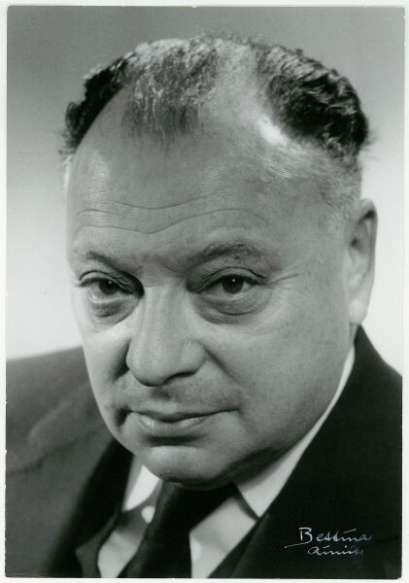

"God made solids, but surfaces
were the work of the devil !"
-Wolfgang Pauli
Notes:
沃尔夫冈·泡利，奥地利理论物理学家，是量子力学研究先驱者之一。1945年，他因发现泡利不相容原理而获得诺贝尔物理学奖，这一原理涉及到自旋的理论，这是理解物质结构甚至化学的基础。

Slide 12
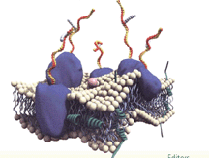
表面科学是一门新兴的科学，具有很大的挑战性
Theoretical: Low Symmetry
Experimental: Imperfections & Contamination

Slide 13
What is Surface Science ?
Surface science is the study of physical and chemical phenomena that occur at the interface of two phases, including solid–liquid interfaces, solid–gas interfaces, solid–vacuum interfaces, and liquid-gas interfaces. (By Wikipedia)
It includes the fields of surface chemistry and surface physics. But they overlap with each other.
Surface science is a interdisciplinary field between physics, crystallography, chemistry, biology, and materials science.

Slide 14
Surface Science
Surface Chemistry (how)
  Surface chemical reaction
  Surface self-assembly
  Surface catalysis
Surface Physics (why)
  Surface state, surface reconstruction
  Surface elementary excitation
  Surface thermodynamics and kinetics

Slide 15
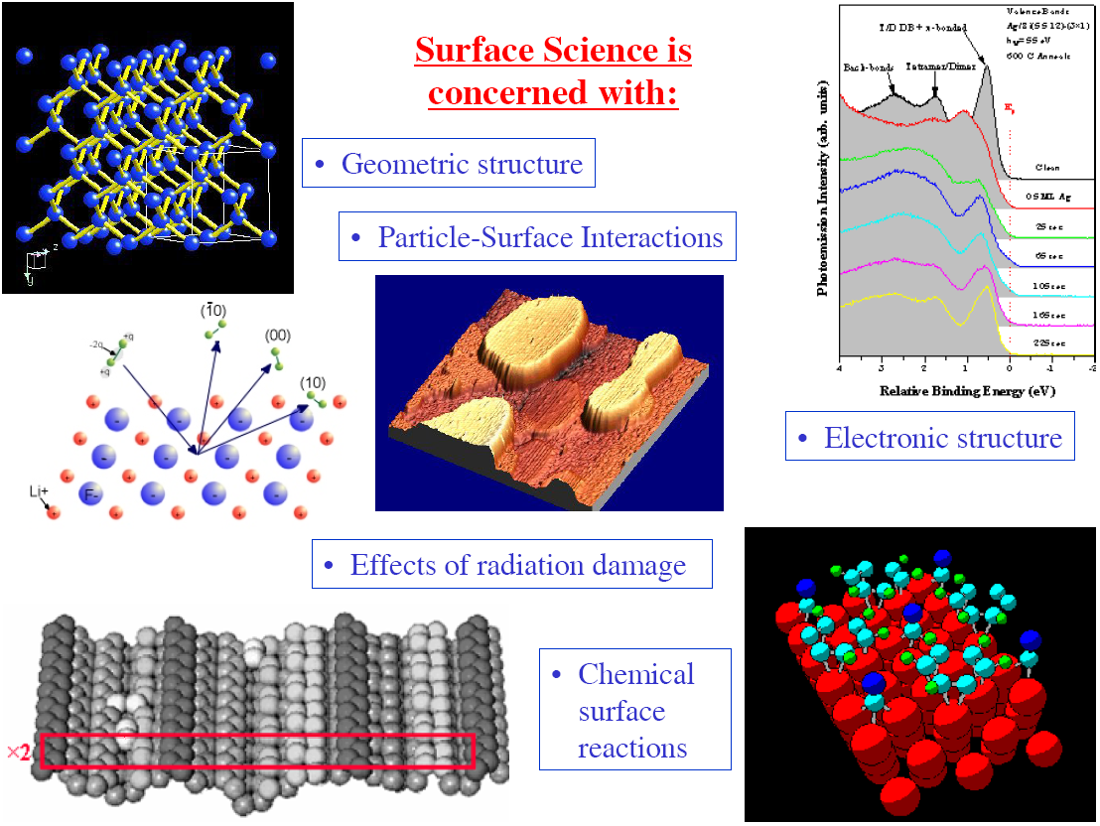

Slide 16

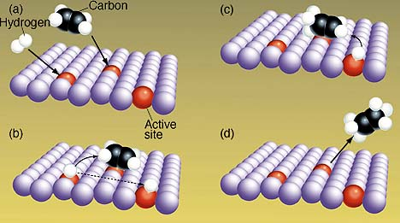
Why Surface Science ?
Everyday life:
  A solid sample is always in contact with other media (vapour, liquid…) via its surface.
  Corrosion, lubrication, adhesion…
Technological driving forces:
  Semiconductor technology
  New materials
  Epitaxy
  Chemical catalysis

Slide 17
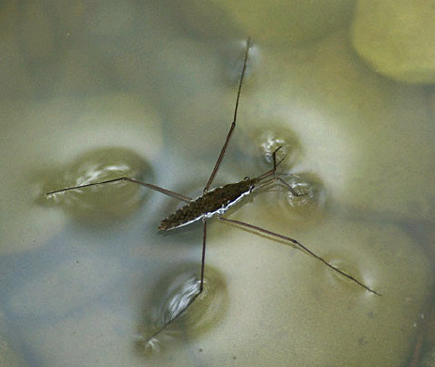
水黾
Water bug – creature of surface physics
Surface tension
Discovered by T. Young (1805) and P. S. de Laplace (1806)
Notes:
水黾型水生昆虫水黾被喻为“池塘中的溜冰者”，因为它不仅能在水面上滑行，而且还会像溜冰运动员一样能在水面上优雅地跳跃和玩耍。它的高明之处是，既不会划破水面，也不会浸湿自己的腿。水黾是如何练就如此水上绝技？

Slide 18
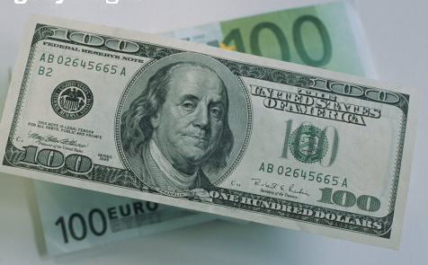
表面物理的历史简介
At length being at Clapham, where there is, on the common, a large pond, which I observed one day to be very rough with the wind, I fetched out a cruet of oil, and dropped a little of it on the water. I saw it spread itself with surprising swiftness upon the surface… the oil, though not more than a tea spoonful, produced an instant calm over a space several yards square, which spread amazingly and extended itself gradually till it reached the lee side, making all that quarter of pond, perhaps half an acre, as smooth as a looking-glass.
---Seeger, Benjamin Franklin: New World Physicist. Oxford: Pergamon 1977
本杰明.富兰克林
Benjamin Flanklin
（1706－1790）
Flanklin的表面物理实验：
油膜的张力消除水面的波纹
油膜的扩展： 厚度仅 1nm

Slide 19
表面科学的发展史
早期表面科学：概念建立（---1960年）
 1833年(迈克尔.法拉第)：Pt促进H₂和O₂在低于燃点的反应－最早的催化理论，沿用至今。
 1877年(吉布斯): 建立了划时代的热力学理论，其中也包括表面热力学。
 1900年(Langmuir)：化学吸附、吸附结构、粘附系数、金属的功函数、催化、分子薄膜等（1932年获诺贝尔奖）。
 1905年(爱因斯坦)：光电效应理论（1921年获诺贝尔奖) 。
 1930年代(概念和理论)：表面电子态(Tamm,Shockley等)、物理吸附和化学吸附(Lennard-Jones等)、金属/半导体界面理论(Bardeen,Schottky,Mott等)。
Notes:
The first establishment of modern methods of scientific analysis that occurred in the 19th century produced three notable results of importance to the future of surface science.

Slide 20
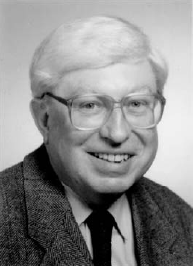
Nobel Prize in Chemistry for 2007 :
"for his studies of chemical processes on solid surfaces".
Gerhard Ertl, b. 1936, http://w3.rz-berlin.mpg.de/pc/PCarchive2.html
Fritz-Haber-Institut der Max-Planck-Gesellschaft,
Berlin, Germany
Modern surface chemistry – fuel cells, artificial fertilizers and clean exhaust
The Nobel Prize in Chemistry for 2007 is awarded for groundbreaking studies in
surface chemistry. This science is important for the chemical industry and can help
us to understand such varied processes as why iron rusts, how fuel cells function
and how the catalysts in our cars work. Chemical reactions on catalytic surfaces
play a vital role in many industrial operations, such as the production of artificial
fertilizers. Surface chemistry can even explain the destruction of the ozone layer,
as vital steps in the reaction actually take place on the surfaces of small crystals of
ice in the stratosphere. The semiconductor industry is yet another area that
depends on knowledge of surface chemistry.

Slide 21
表面科学的发展史
早期表面科学：概念建立（---1960年）
 1833年(迈克尔.法拉第)：Pt促进H和O在低于燃点的反 应－最早的催化理论，沿用至今。
 1877年(吉布斯): 建立了划时代的热力学理论，其中也包括表面热力学。
 1900年(Langmuir)：化学吸附、吸附结构、粘附系数、金属的功函数、催化、分子薄膜等（1932年获诺贝尔奖）。
 1905年(爱因斯坦)：光电效应理论（1921年获诺贝尔奖) 。
 1930年代(概念和理论)：表面电子态(Tamm,Shockley等)、物理吸附和化学吸附(Lennard-Jones等)、金属/半导体界面理论(Bardeen,Schottky,Mott等)。

Slide 22
表面科学的发展史
早期表面科学：概念建立（---1960年）
 1833年(迈克尔.法拉第)：Pt促进H和O在低于燃点的反 应－最早的催化理论，沿用至今。
 1877年(吉布斯): 建立了划时代的热力学理论，其中也包括表面热力学。
 1900年(Langmuir)：化学吸附、吸附结构、粘附系数、金属的功函数、催化、分子薄膜等（1932年获诺贝尔奖）。
 1905年(爱因斯坦)：光电效应理论（1921年获诺贝尔奖) 。
 1930年代(概念和理论)：表面电子态(Tamm,Shockley等)、物理吸附和化学吸附(Lennard-Jones等)、金属/半导体界面理论(Bardeen,Schottky,Mott等)。
Notes:
Despite the impetus provided by these investigations, it was primarily Irving Langmuir’s efforts in the early years of this century that led to the recognition of surface science as a significant research discipline.

Slide 23
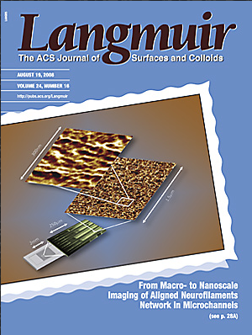
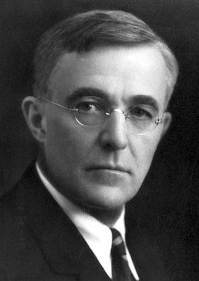
The Nobel Prize in Chemistry 1932 - Irving Langmuir
Recognition of surface science as a significant research discipline
Notes:
The langmuir (symbol: L) is a unit of exposure (or dosage) to a surface (e.g. of a crystal) and is used in ultra-high vacuum (UHV) surface physics to study the adsorption of gases. One langmuir corresponds to an exposure of 10⁻⁶ torr during one second

Slide 24
表面科学的发展史
早期表面科学：概念建立（---1960年）
 1833年(迈克尔.法拉第)：Pt促进H和O在低于燃点的反 应－最早的催化理论，沿用至今。
 1877年(吉布斯): 建立了划时代的热力学理论，其中也包括表面热力学。
 1900年(Langmuir)：化学吸附、吸附结构、粘附系数、金属的功函数、催化、分子薄膜等（1932年获诺贝尔奖）。
 1905年(爱因斯坦)：光电效应理论（1921年获诺贝尔奖)，导致了表面科学的量子理论的出现。
 1930年代(概念和理论)：表面电子态(Tamm,Shockley等)、物理吸附和化学吸附(Lennard-Jones等)、金属/半导体界面理论(Bardeen,Schottky,Mott等)。
Notes:
These ideas led to the advent of quantum mechanics, which took place in the 1920s and produced a turning point in the history of surface physics.

Slide 25
表面科学的发展史
早期表面科学：概念建立（---1960年）
 1833年(迈克尔.法拉第)：Pt促进H和O在低于燃点的反 应－最早的催化理论，沿用至今。
 1877年(吉布斯): 建立了划时代的热力学理论，其中也包括表面热力学。
 1900年(Langmuir)：化学吸附、吸附结构、粘附系数、金属的功函数、催化、分子薄膜等（1932年获诺贝尔奖）。
 1905年(爱因斯坦)：光电效应理论（1921年获诺贝尔奖) 。
 1930年代(概念和理论)：表面电子态(Tamm,Shockley等)、物理吸附和化学吸附(Lennard-Jones等)、金属/半导体界面理论(Bardeen,Schottky,Mott等)。
然而，实验研究却一直停步不前！

Slide 26
表面科学的发展史
近代表面科学：技术发展 (1960年—1990年)
1960年代：分子束外延(MBE)
1974年：光电子能谱(PES)
1974年：俄歇电子能谱(AES)
1970年代：超高真空技术的成熟：法兰－铜垫圈－不锈钢系统代替玻璃系统。涡轮分子泵、溅射离子泵的出现，超高真空（10⁻¹⁰Torr）成为可能。
1980年代：高分辨电子能力损失谱(HREELS)
1981年：扫描隧道显微镜(STM)-划时代的表面技术
1984年：原子力显微镜(AFM)
1990年代：高速数字计算机的发明和发展
技术的进步促进了表面科学研究的飞跃发展！

Slide 27
表面科学的发展史
当代表面科学：爆发（1990年－）
“大”→“小”
  表面科学 ↔纳米科学
“宏观”→ “微观” （实验技术和理论模拟）
  单原子/单分子层面的物理和技术成为主流
“简单” →“复杂”
  从简单金属、半导体到新型复杂材料的表面性质研究
“单一” →“多重”
  振动/电子/自旋/光学/化学识别多种自由度的结合，催生了丰富的纳米/表面现象和物理

Slide 28
表面物理发展的三个阶段
1. 结构+成份 --了解过程
Macro - Micro - Atomic level
2. 表面动力学过程 --操纵过程
Growth dynamics
3. 通过表面问题解决物理本质问题--发展过程
For example, 角分辨光电子能谱→高温超导机理(s.d波)

Slide 29
表面科学当前的热点和发展趋势
表面人工纳米结构的构筑和原子尺度操控
  单原子、单分子、小量子体系
新材料的合成和研究
  低维超导、拓扑量子态、二维材料、低维强关联体系
极端条件下的仪器技术发展
  时间 (fs)、空间 (sub-Ångstrom)、能量 (sub-μeV)、温度 (sub-mK) 、磁场 (>20T)、高频 (>500MHz)
理论手段的发展
  第一性原理计算和分子动力学模拟：强关联、激发态、弱相互作用、原子核量子效应、大体系、大时间尺度
应用相关
  表面催化、表面自组装、太阳能电池、产氢和储氢、生命体系

Slide 30
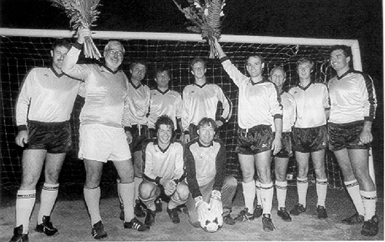
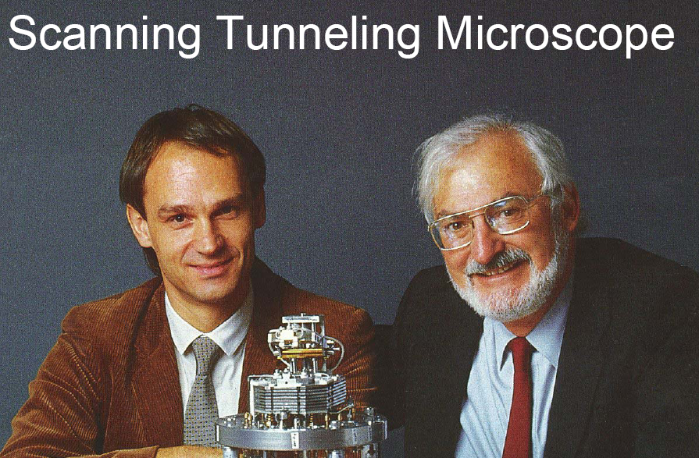
Scanning Tunneling Microscope
Invented by Gerd Binnig and Heinrich Rohrer in 1981
IBM Research Division
Atomic resolution images of surfaces
1986 Nobel Prize in physics

Slide 31
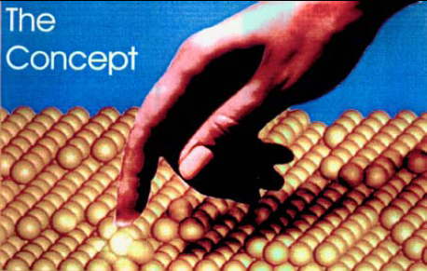
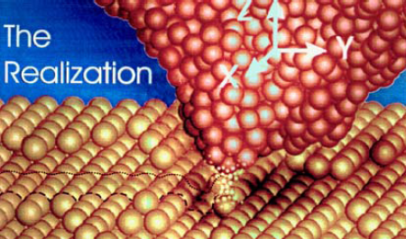
Scanning Tunneling Microscopy (STM)
Binnig and Rohrer, Rev. Mod. Phys. 71, S324 (1999)

Slide 32
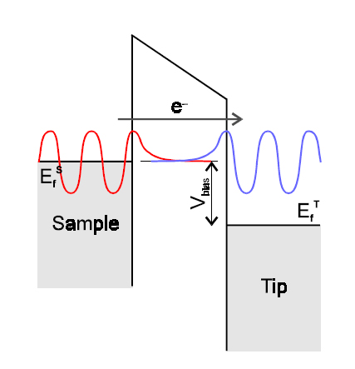
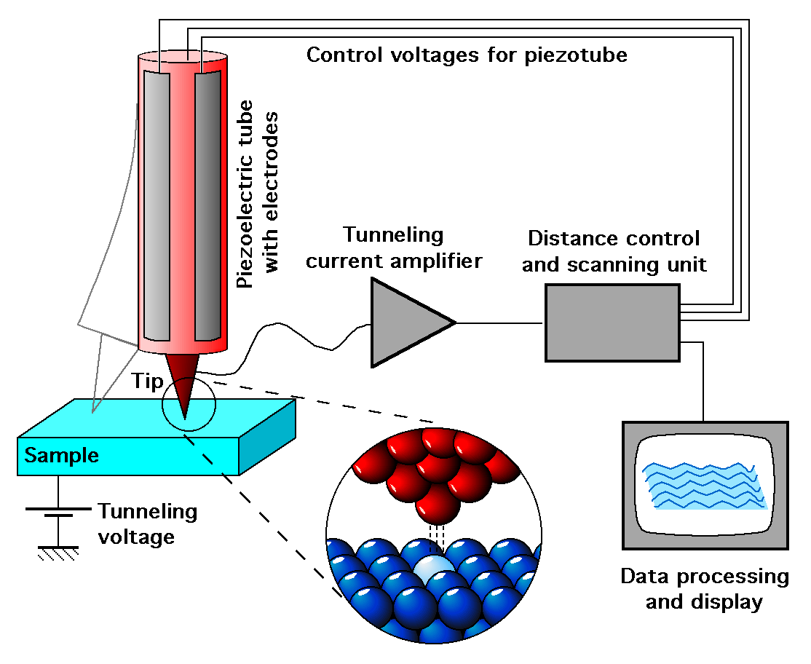
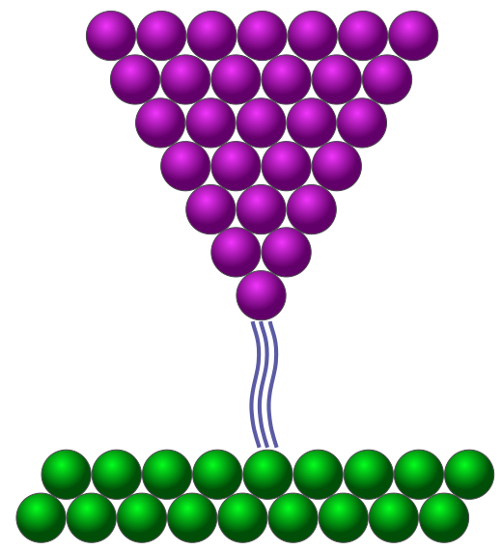
扫描隧道显微镜（STM）
针尖
隧穿电流
样品
原子级空间分辨，单分子/原子操纵，电子结构

Slide 33
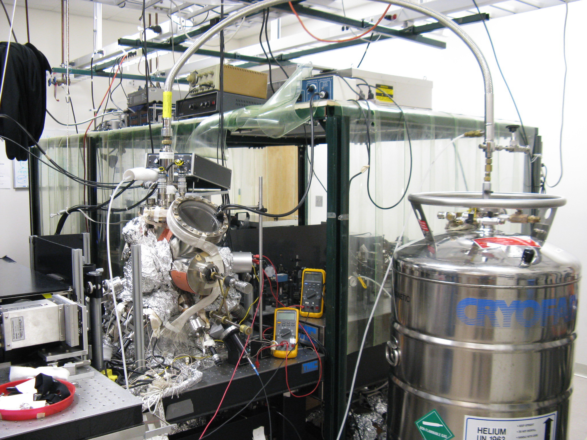
在美国搭建完成的激光STM
激光系统
STM
光探测系统
液氦系统
Notes:
利用该系统在飞秒时间分辨的扫描隧道显微术方面作了前期的探索，积累了很多宝贵的经验，掌握了若干关键技术，并取得了一系列研究成果。

Slide 34
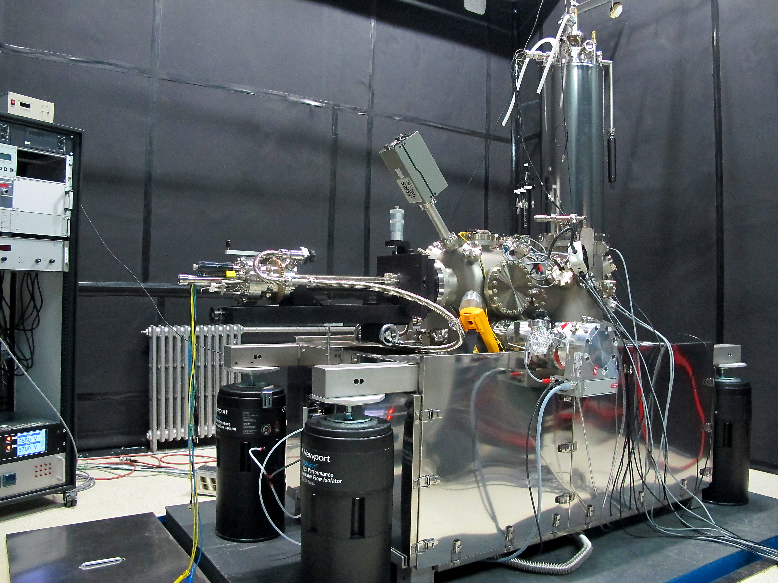
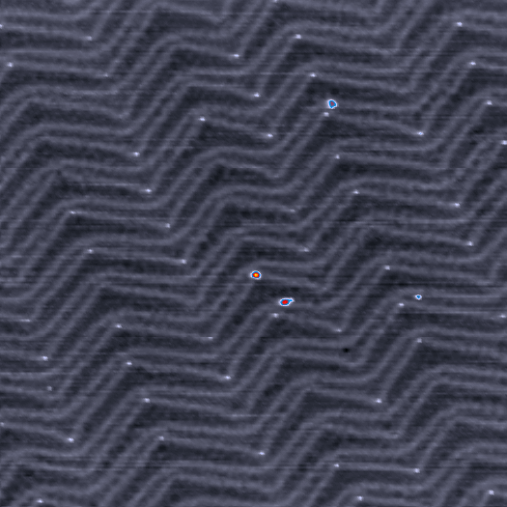
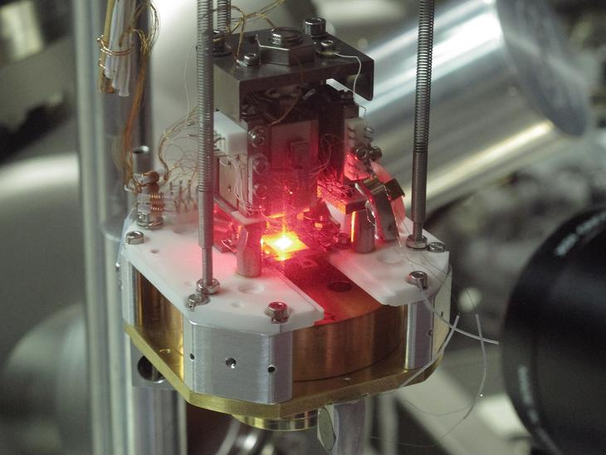
在北大搭建完毕的低温STM/AFM联合系统
Au(111)重构表面的STM图
LT-STM/AFM
激光在隧道结上的聚焦
独特的设计非常适合于单分子物理化学的研究
Notes:
这台仪器是与德国Createc公司合作研制开发的，为单分子物理化学的实验研究作了一系列优化设计，但是光学兼容性较差。

Slide 35
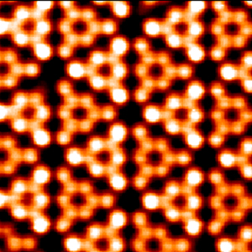
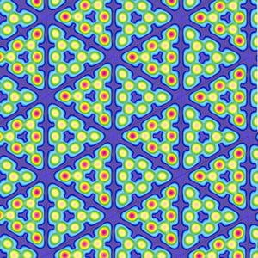
表面原子结构的成像
Si (111)-7×7 表面
STM形貌图
理论模拟
Y. L. Wang et al., Phys. Rev. B 70, 073312 (2004)

Slide 36
表面科学当前的热点和发展趋势
表面人工纳米结构的构筑和原子尺度操控
  单原子、单分子、小量子体系
新材料的合成和研究
  低维超导、拓扑量子态、二维材料、低维强关联体系
极端条件下的仪器技术发展
  时间 (fs)、空间 (sub-Ångstrom)、能量 (sub-μeV)、温度 (sub-mK) 、磁场 (>20T)、高频 (>500MHz)
理论手段的发展
  第一性原理计算和分子动力学模拟：强关联、激发态、弱相互作用、原子核量子效应、大体系、大时间尺度
应用相关
  表面催化、表面自组装、太阳能电池、产氢和储氢、生命体系

Slide 37
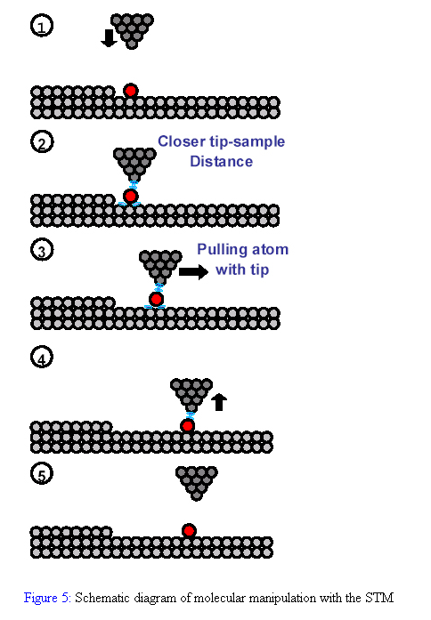
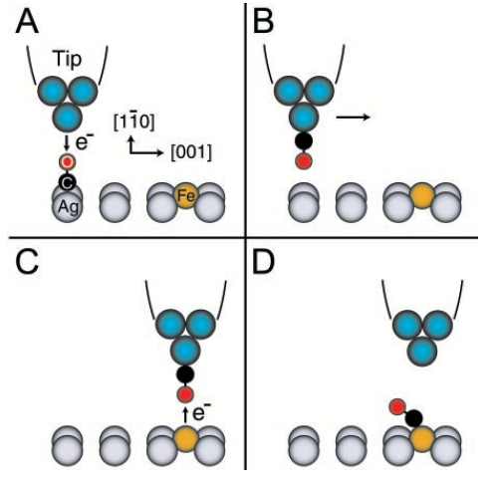
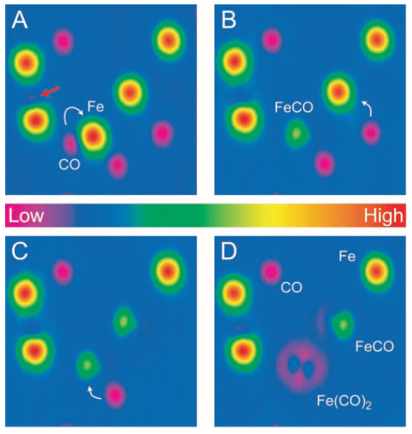
单分子/原子操纵
Lee HJ, Ho W Science 286, 1719 (1999)

Slide 38
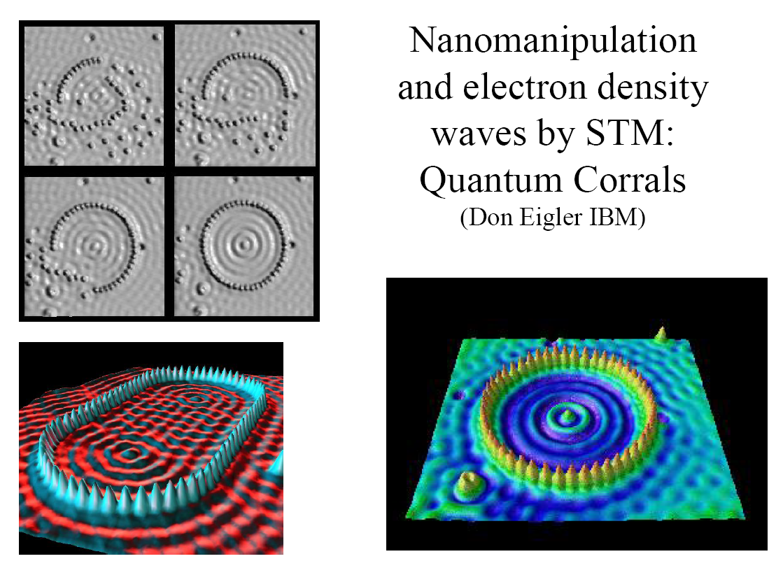
量子围栏（IBM实验室）
美国 IBM Almaden 研究中心, 2000

Slide 39
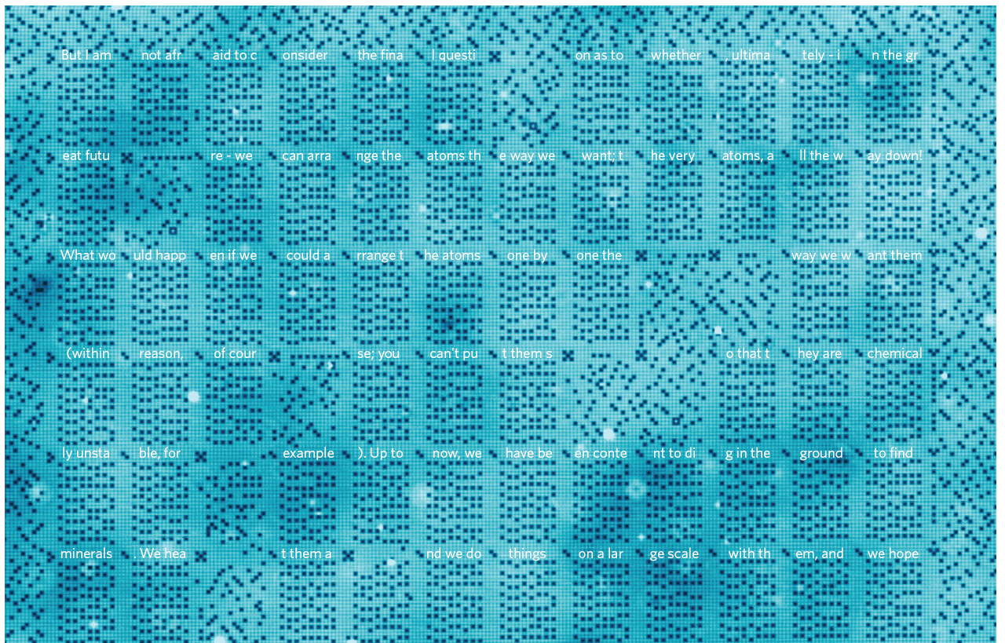
1k bit 原子存储：
“There is plenty of room at the bottom”
存储密度：1 TB/mm⁻²
Otte et al., Nature Nanotechnology (2016)
Notes:
Figure 3 | Kilobyte atomic memory. STM image (96 × 126 nm, I=2.00 nA, V=+500mV, T = 1.5 K) of a 1,016-byte atomic memory, written to a passage from Feynman’s lecture ‘There’s plenty of room at the bottom’26. The various markers used are explained in the legend below the images. The memory consists of 127 functional blocks and 17 broken blocks, resulting in an overall areal density of 0.778 bits nm−2.

Slide 40
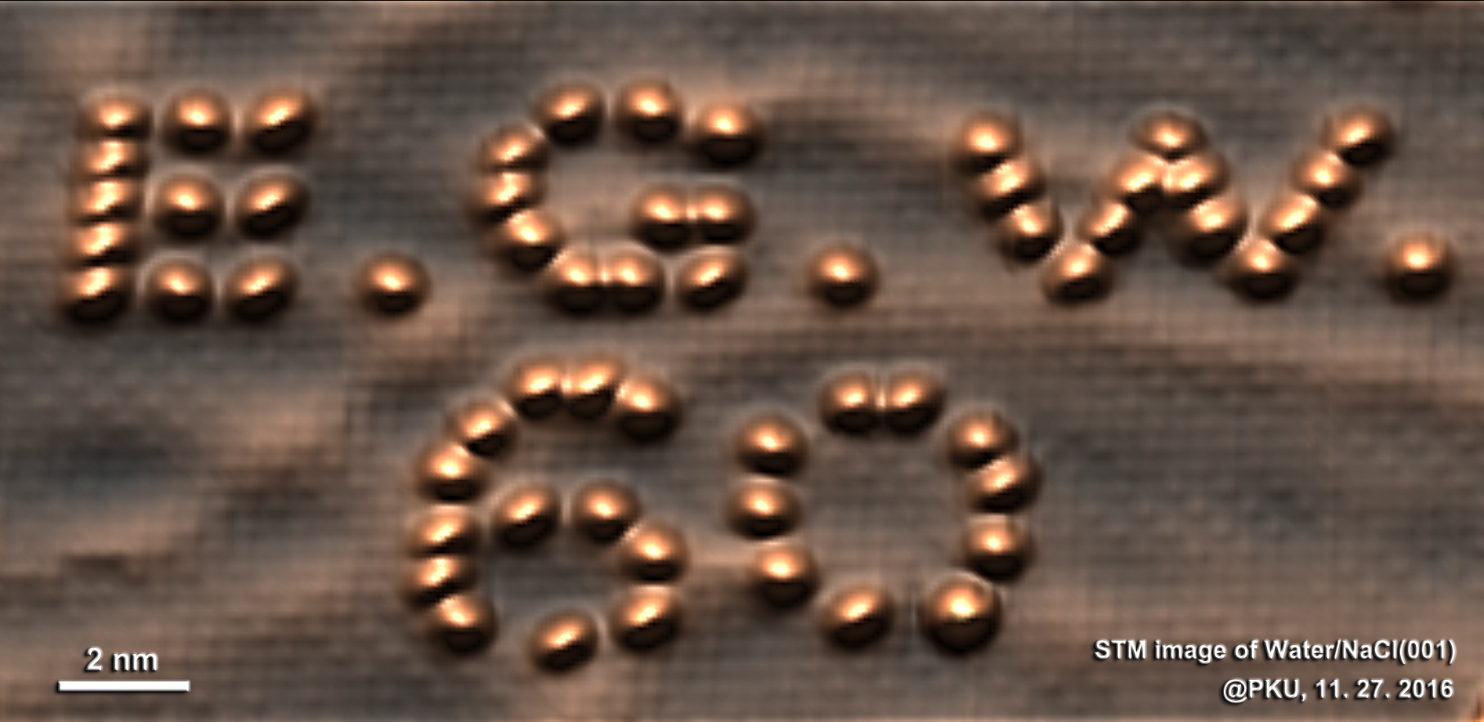
操控水分子（北大实验室）

Slide 41

操控水分子和离子：模拟盐溶解
Peng, YJ* et al., Nature 557, 701 (2018) 2018年度中国科学十大进展

Slide 42
单分子化学键剪裁

Slide 43
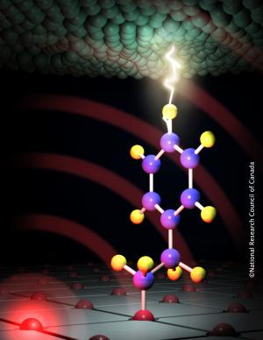
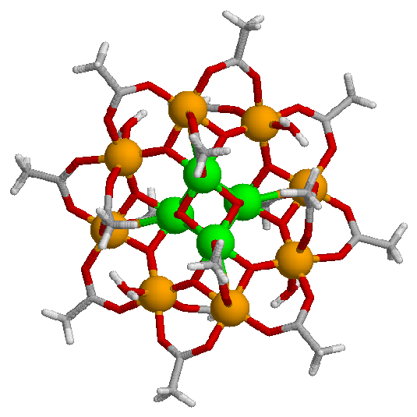
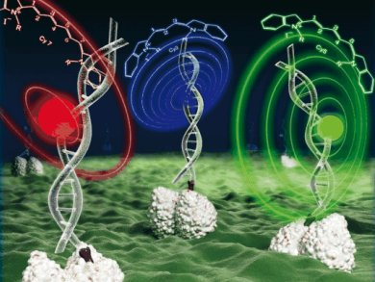
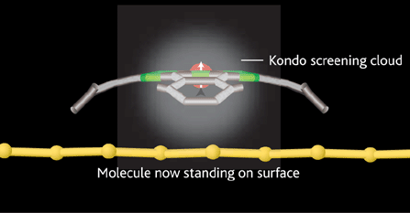
单分子操控的意义
分子电子学
单分子磁体
单分子
分子生物学
量子调控

Slide 44
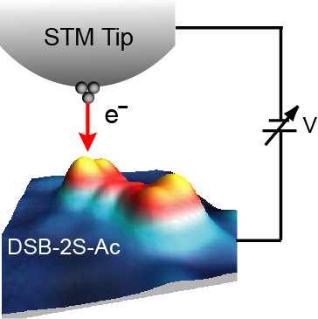
单分子器件的选键操控
Ying Jiang et al., Nature Chem. 5, 36 (2013)

Slide 45
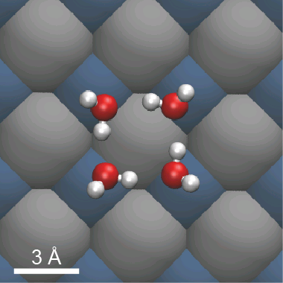
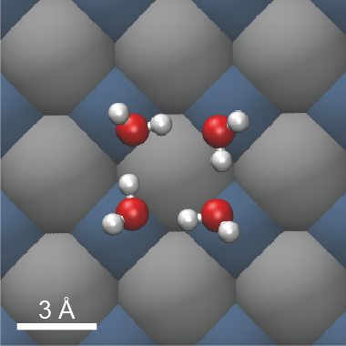
操控氢的断键和成键
手性切换
Proton transfer manipulated by STM
Meng, YJ* et al. Nat. Phys. 11, 235 (2015)

Slide 46
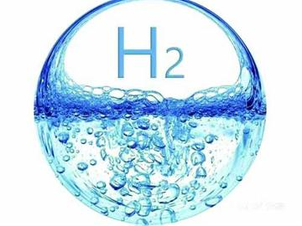
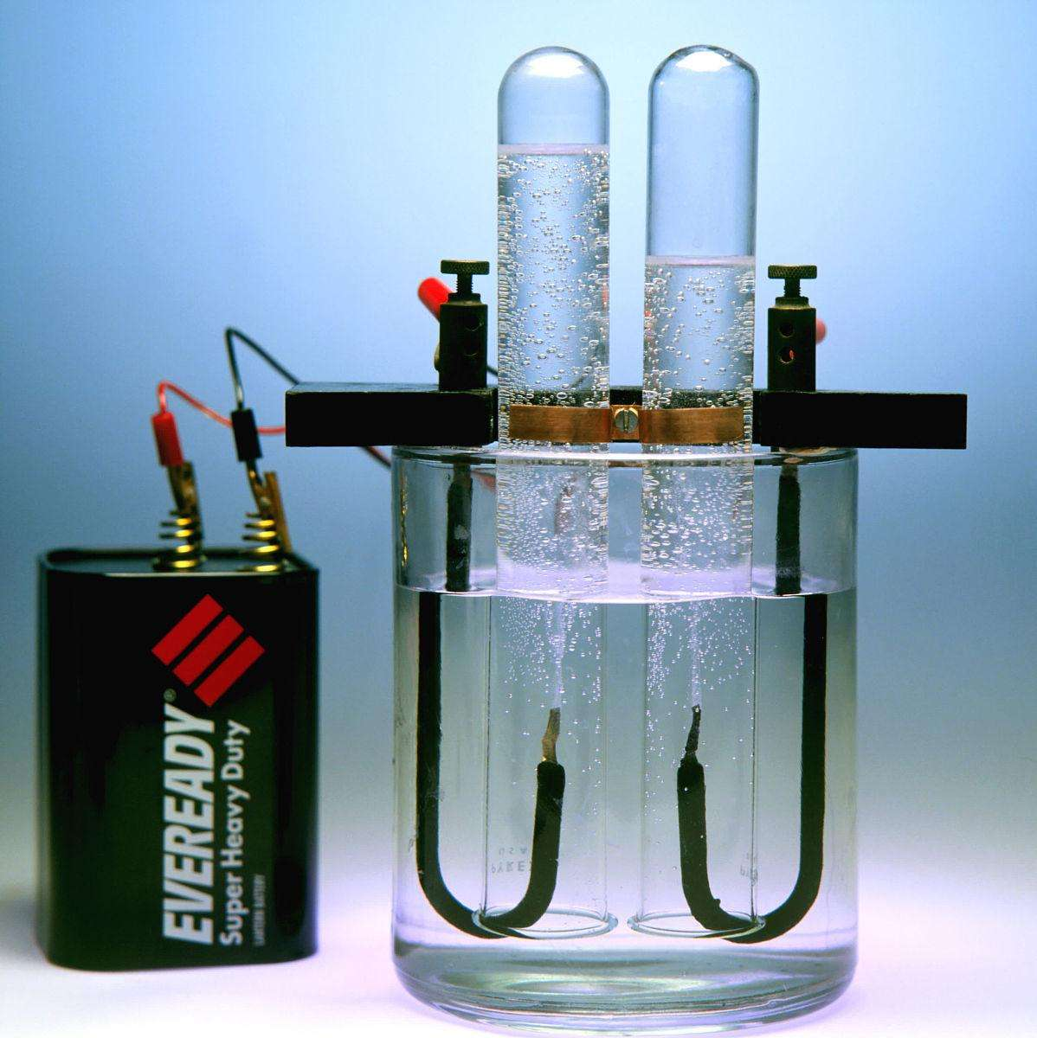
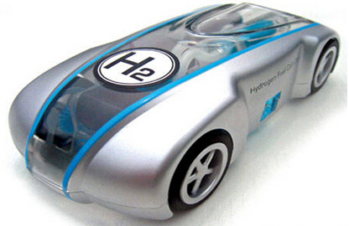
水解制氢
电解水制氢
氢能：
理想的清洁能源
1. 昂贵的电极材料（Pt）
2. 消耗巨大的电能

Slide 47
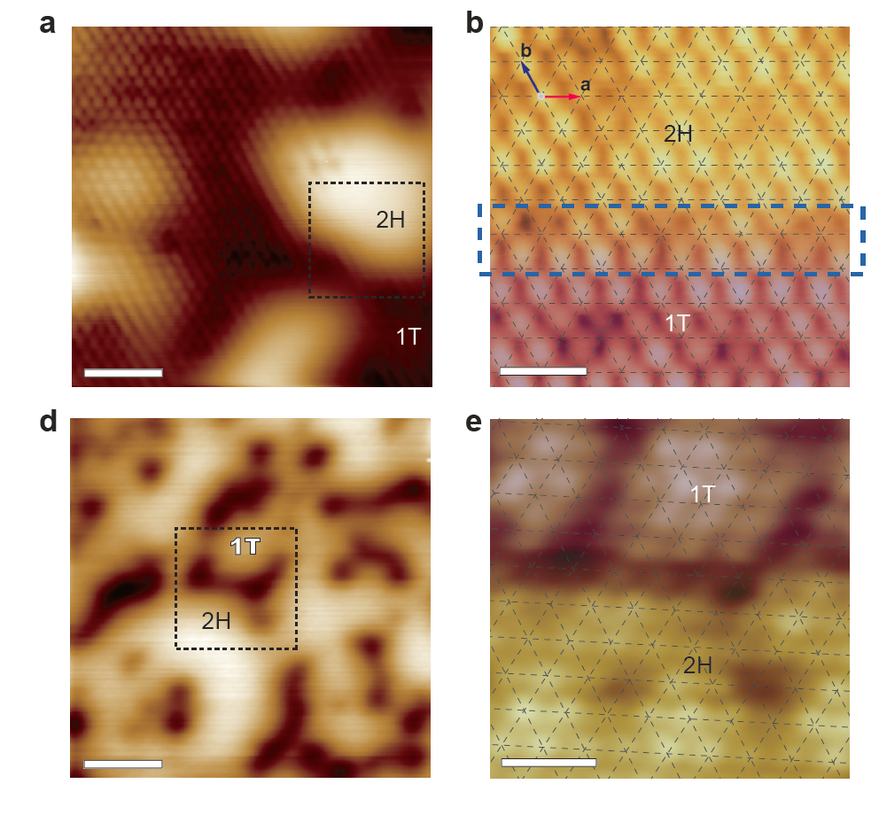
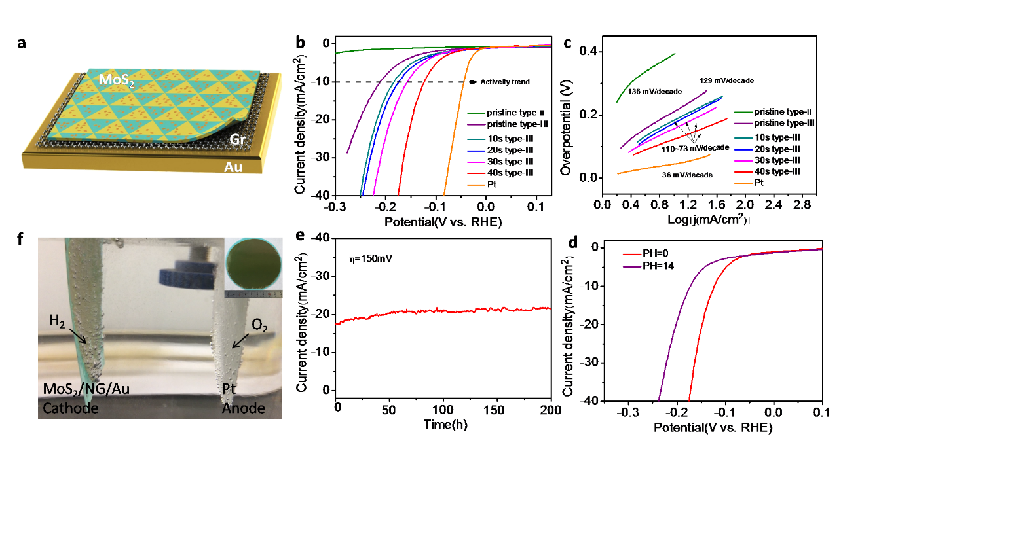
Ar⁺等离子体处理的单层MoS₂
电极材料的原子尺度调控
Ar⁺ plasma
原子尺度的相边界是高效的产氢位点，效率接近Pt
Zhu, YJ* et al., Nat. Commun. 10, 1348 (2019)

Slide 48
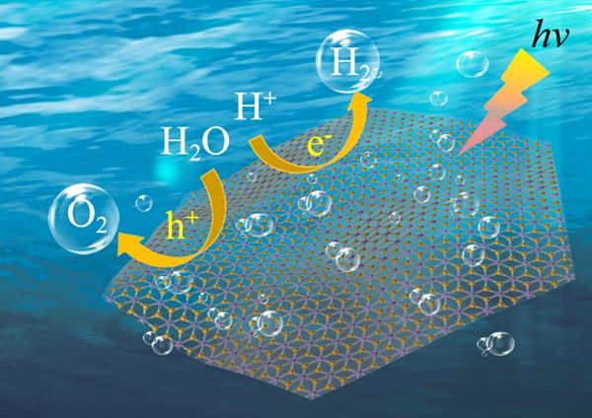
光解水的原子级调控
二氧化钛表面的活性位点强烈依赖于氧缺陷的空间分布
Guo, YJ*, et al., Phys. Rev. Lett. 124, 206801 (2020)

Slide 49
单量子比特的原子级调控

Slide 50
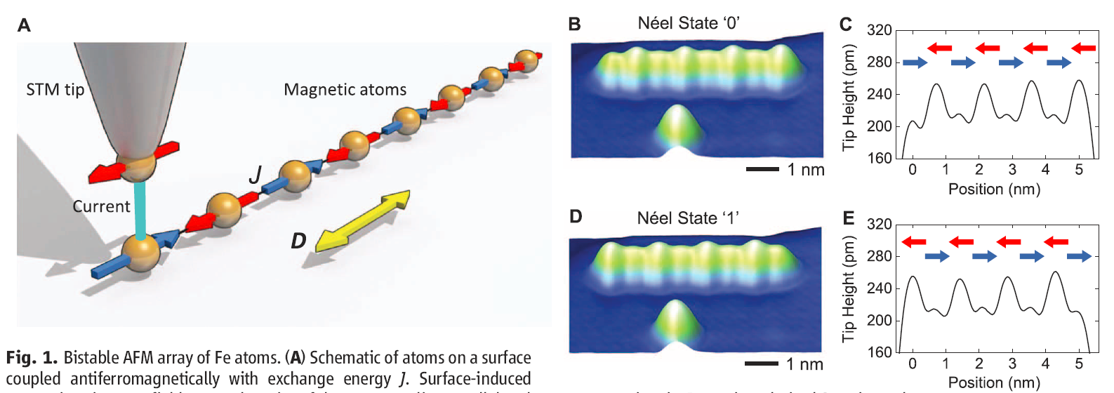
利用STM在表面上构筑磁性比特
Science 335, 196 (2012)

Slide 51
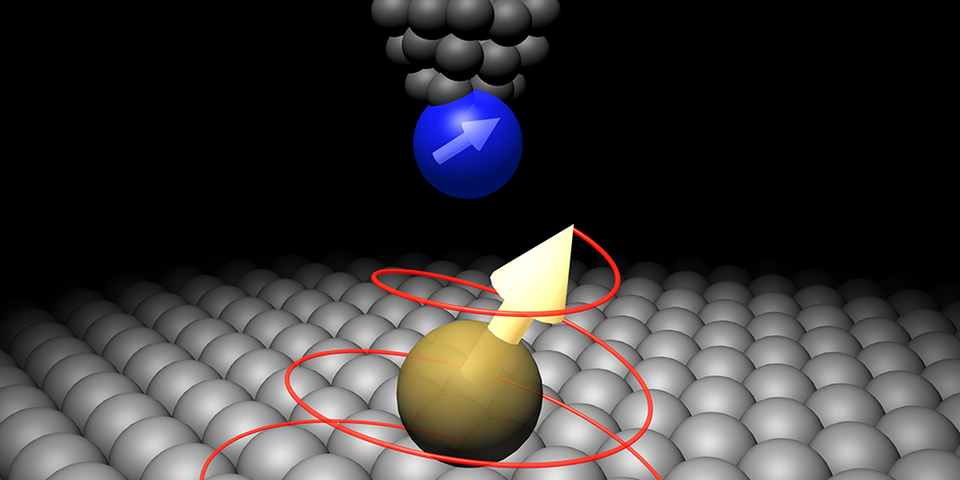
利用STM操控单自旋比特的磁共振
RF voltage
ΔE =15 neV
B
IBM Almaden, Science 350, 417 (2015)
关键问题：超高真空，低温，相干性差

Slide 52
利用STM操控自旋量子比特的耦合
关键问题：极低温（50 mK）
通过原子级精度控制两个量子比特的耦合实现了皮秒量级的量子门操作
He et al., Nature 571, 371 (2019)

Slide 53














金刚石氮-空位色心（NV center）
Diamond
Optical detected magnetic resonance (ODMR)
~10 ns
~10 ns
Fluorescence
2$\text{γ}\text{B}$
2.87 GHz
Frequency
~250 ns
$${\text{m}}_{\text{s}}\text{=}\text{±}\text{1}$$
2$\text{γ}\text{B}$
2.87 GHz
Atomic-size defect
$${\text{m}}_{\text{s}}\text{=0}$$
Spin-1 system
室温大气下相干时间可达毫秒量级，自旋态由光来读取

Slide 54
NV center的电荷态调控
NV-
NV+
利用STM/AFM针尖的局域电场对单个NV center实现电荷态和自旋态的稳定调控
NV-
Bian, YJ*, et al., submitted

Slide 55



NV center 间耦合的原子级调控
NV nanolithography
通过选择性控制系综NV-center的电荷态和自旋态，有望在室温大气下构筑基于NV-center的复杂量子比特网络，并对其耦合进行原子级调控

Slide 56
人工原子晶格的构筑和量子物性

Slide 57

人工分子石墨烯的构筑
CO on Cu (111)
K. K. Gomes et al., Nature 483, 306 (2012)

Slide 58


人工分子石墨烯
CO
人工石墨晶格：CO on Cu (111)
表面态电子感受到等效的honeycomb势场
K. K. Gomes et al., Nature 483, 306 (2012)

Slide 59
人工分子石墨烯的电子结构
K. K. Gomes et al., Nature 483, 306 (2012)

Slide 60

具有平带结构的Lieb晶格
基于CO/Cu(111)的人工石墨烯结构拉开了低维人工晶格研究和调控的序幕。2017年，荷兰科学家进一步实现了具有平带结构的人工Lieb晶格。
Nature Physics 13, 672 (2017)

Slide 61
人工量子材料：量子模拟
Molecular graphene
Lieb lattices
Sierpinski fractal
Penrose tiling
Nature Reviews Physics 1, 703 (2019)

Slide 62
休息15分钟

Slide 63
表面科学当前的热点和发展趋势
表面人工纳米结构的构筑和原子尺度操控
  单原子、单分子、小量子体系
新材料的合成和研究
  低维超导、拓扑量子态、二维材料、低维强关联体系
极端条件下的仪器技术发展
  时间 (fs)、空间 (sub-Ångstrom)、能量 (sub-μeV)、温度 (sub-mK) 、磁场 (>20T)、高频 (>500MHz)
理论手段的发展
  第一性原理计算和分子动力学模拟：强关联、激发态、弱相互作用、原子核量子效应、大体系、大时间尺度
应用相关
  表面催化、表面自组装、太阳能电池、产氢和储氢、生命体系

Slide 64



拓扑表面态的形成

Slide 67


Slide 70

T. Zhang et al., PRL 103, 266803 (2009)

Slide 71

拓扑超导的边界态：Majorana费米子
Yazdani et al., Science 346, 602 (2014)

Slide 72

Majorana费米子的证据：零偏压电导峰
Yazdani et al., Science 346, 602 (2014)

Slide 73
表面科学当前的热点和发展趋势
表面人工纳米结构的构筑和原子尺度操控
  单原子、单分子、小量子体系
新材料的合成和研究
  低维超导、拓扑量子态、二维材料、低维强关联体系
极端条件下的仪器技术发展
  时间 (fs)、空间 (sub-Ångstrom)、能量 (sub-μeV)、温度 (sub-mK) 、磁场 (>20T)、高频 (>500MHz)
理论手段的发展
  第一性原理计算和分子动力学模拟：强关联、激发态、弱相互作用、原子核量子效应、大体系、大时间尺度
应用相关
  表面催化、表面自组装、太阳能电池、产氢和储氢、生命体系

Slide 74

STM的时间分辨能力
时间分辨率：1-100 μs
前置放大器带宽:
10 kHz–1 MHz

Slide 75

Notes:
单原子/分子器件的电输运过程由量子效应主导，与经典的输运相去甚远，一般发生在量子相干时间之内，该时间在皮秒到飞秒量级。但通常的STM技术只能解析毫秒到微秒量级的变化过程，无法得到相干时间尺度以内量子输运的信息。为了更深入理解单原子/分子器件中的量子输运过程，有必要发展在超短时间尺度的量子输运测量技术，细致地研究量子相干输运中的动力学过程。

Slide 76



飞秒激光技术
基于脉冲激光的泵浦-探测技术
A.H. Zewail
1999年诺贝尔化学奖
Notes:
76
飞秒激光技术是获得飞秒时间分辨的有效途径。加州理工大学的zewail教授首次将超快激光技术应用到研究表面上的化学反应过程，对电子和声子动力学在飞秒尺度上进行了表征，获得了1999年的诺贝尔化学奖。

Slide 77

激光的局限：空间分辨
Airy disk
瑞利判据：
R
一般来说：
（数值孔径）
>100 nm
空间分辨率受衍射极限的限制！
Notes:
由于衍射极限的限制，飞秒激光技术无法对单分子单原子尺度上的超快动力学过程进行表征。

Slide 78

原子尺度的超快动力学
H. Shigekawa (Univ. of Tsukuba)
M. Wenderoth (Univ. of Göttingen)
Huber&Repp (Univ. of Regensburg)
F. A. Hegmann (Univ. of Alberta)
W. Ho (UC, Irvine)
K. Morgenstern (RUB)
……
fs laser
超快激光和STM隧道结的耦合
单原子/单分子尺度上的超快动力学过程
“Femtosecond-Ångström technology”

Slide 79



Combined laser+STM system
Noise spectrum
2014年11月
完成安装调试
Piezo
motor
lens
scanner
热漂移: < 0.1 pm/min
z噪音：< 2 pm
最小电流：17 pA
液氦消耗：1.4 L/day
工作温度：5.9 K
温度稳定性：< 1 mK
透镜数值孔径: 0.38
Au(111)
All the key components and electronics are home-made

Slide 80


Coupling ultrafast laser with SPM
Pulse width: 120 fs
Tracking the dynamics of single molecule in real time
iris
M2
1/2
IR
M3
LPC
BBO
Ti:Sapphire Laser
chopper
SHG
P.R.
IR: 690-1020nm
M1
HeNe Laser
BS1
1/4
M4
R.R.
Delay stage
Red: 632.8nm CW
M7
P.D.
STM chamber
Td
Viewport
M6
L3
BBO
Filter
Periscope
M5
STM tip
R.R.
L0
Pump-Probe circuit
M9
17°
CMOS
Sample
CCD&
Spectrometer
M8
BS2
L4
Filter
M10
Laser spot focused
into the junction

Slide 81


Transient carrier dynamics
优点：皮秒时间分辨，纳米空间分辨
缺点：室温，空间分辨有待提高
Shigekawa et al., Nature Photonics 4, 869 (2010)

Slide 82



THz-coupled STM
Ultrafast electron pulse
Tracking the ultrafast motion of a single molecule
Cocker et al., Nature 539, 263 (2016)

Slide 83

Polaron dynamics on TiO₂(110)
Critical role of the atomic defects in relaxation of photoexcited single polarons
Such a technique can be applied to study different carrier dynamics, such as photocatalysis, photoelectric conversion, exciton dynamics, charge transport and electron-phonon coupling.
Guo, YJ* et al., Phys. Rev. Lett. 124, 206801 (2020), Editors’ Suggestion

Slide 84





Q-plus AFM—极限空间分辨
f₀ = 32768 Hz = 2¹⁵ Hz
Franz J. Giessibl, Rev. Mod. Phys. 75, 949 (2003)

Slide 85
分子内部的化学键
L. Gross, Nature Chem. 3, 273 (2011)

Slide 86


Electrostatic imaging by AFM
1Å
Charge distribution of water
Electrostatic force microscopy
Distinguish the positive H from the negative O by electrostatic force?

Slide 87



High-order electrostatic force
1/r²
1/r³
1/r⁴
Peng et al. Nat. Commun. 9, 122 (2018)
Notes:
In order to understand these features, ourcollaboratorsProkop Hapala, Prof. Pavel Jelinek built a AFM model with L-J potential to simulate the interaction between the probe particle and the molecule. With this model，they have successfully reproduced the sharp lines at the chemical bond and between molecules. In our experiment, we have to add a special term----the electrostatic force between the Cl-tip and water molecules.

Slide 88



Water molecule vs black hole
@Jiang lab
Nearly 20 orders of magnitude difference in size
Peng et al. Nat. Commun. 9, 122 (2018)

Slide 89
表面科学当前的热点和发展趋势
表面人工纳米结构的构筑和原子尺度操控
  单原子、单分子、小量子体系
新材料的合成和研究
  低维超导、拓扑量子态、二维材料、低维强关联体系
极端条件下的仪器技术发展
  时间 (fs)、空间 (sub-Ångstrom)、能量 (sub-μeV)、温度 (sub-mK) 、磁场 (>20T)、高频 (>500MHz)
理论手段的发展
  第一性原理计算和分子动力学模拟：强关联、激发态、弱相互作用、原子核量子效应、大体系、大时间尺度
应用相关
  表面催化、表面自组装、太阳能电池、产氢和储氢、生命体系

Slide 90

理论挑战：原子核量子效应
薛定谔方程（1926）：
玻恩-奥本海默近似（1927）：
问题：
忽略原子核本身的量子效应
忽略原子核的量子化对电子态的影响（非绝热效应）
对于轻元素体系，这种处理将会变得不准确甚至失效。
Notes:
随后解决这一难题最有效的近似是玻恩-奥本海默近似. 它基于这样一个事实: 原子核比电子重很多,因此电子运动时可以认为原子核不动.即把原子核做为经典粒子处理,只将电子波函数化 .

Slide 91


轻元素体系的全量子化效应研究
重元素体系：
质量：原子核 >> 电子
电子态量子化
（波恩-奥本海默近似）
轻元素体系：
质量：原子核 > 电子
电子和原子核同时量子化
（全量子化）
Notes:
接下来介绍未来拟开展的工作：轻元素体系的全量子化效应研究。对于重元素体系，原子核比电子重很多,因此可以把原子核做为经典粒子处理,只将电子量子化。但是对于原子核质量较小的轻元素体系，其核量子效应会异常显著，必须要将原子核和电子同时量子化（即：全量子化）。全量子化将对材料的物性产生重要的影响，甚至催生出超越电子的全新量子物态。水其实就是一个典型的具有全量子化效应的轻元素材料。

Slide 92
Nuclear quantum effects
Over-barrier hopping
Zero-point motion
(quantum fluctuation)
Quantum Tunneling
O⁻
H⁺
O⁻
O⁻
H⁺
O⁻

Slide 93
Nuclear quantum effects
Proton delocalization
O⁻
H⁺
O⁻
Quantum H-bond symmetrization

Slide 94

水分子在表面上的全量子化模拟
  Guo et al., Science 352, 321 (2016)

Slide 95

关联核量子效应
氢核和氢核之间存在很强的关联，类似于Mott绝缘体中的电子-电子关联？

Slide 96

除氢以外其他元素的核量子效应：超固态（氦4）
“超固态(supersolid)”是指固体在维持周期性晶格的同时还存在超流现象。
⁴He具有极大的零点运动，相邻原子之间的波函数有非常大的交叠，从而形成宏观量子效应，从而可以承载超流。
E. Kim and M. H. W. Chan, Nature 427, 225 (2004).
E. Kim and M. H. W. Chan, Science 305, 1941 (2004).

Slide 97
本节课小结
表面物理学已同纳米科学、材料科学、半导体物理学、催化科学、真空物理等领域紧密地结合在一起。
表面物理学的实验研究中所涉及的方法和技术已经在解决凝聚态物理领域重大物理问题上发挥了及其重要的作用。
表面物理学不仅仅是基础研究，而且具有很强的应用背景。

Slide 98

Smallest movie on surface
IBM Almaden 2013

Slide 99


Painting the surface science
Gerhard Richter (1932-)
German visual
Abstraktes Bild sold for $44.52 million
Graphite (2005)

Slide 100
下一节课：
表面晶体结构
课件下载：
http://www.phy.pku.edu.cn/~yjiang/home.html

Slide 101
谢谢！

